Slide 1

駿騰能源事業有限公司
經營策略

Slide 2
前言：
台灣使用瓦斯迄今4、50年以上，而隨著家戶普及以及商店林立，台灣每年氣爆事件超過1萬餘件，生命及財產損失無法估計，有鑑於此，本公司吳董事長文明，秉於悲天憫人之意識，耗費拾數年精力與千萬費用，終於研發出21世紀革命性與世界性的專利產品，終將為全人類之家庭帶來安全、無毒的居家生活環境，讓民眾免於一氧化碳中毒與氣爆的危險！

Slide 3
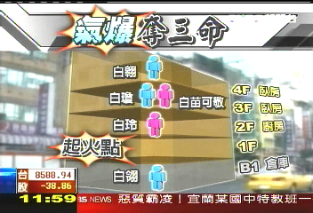
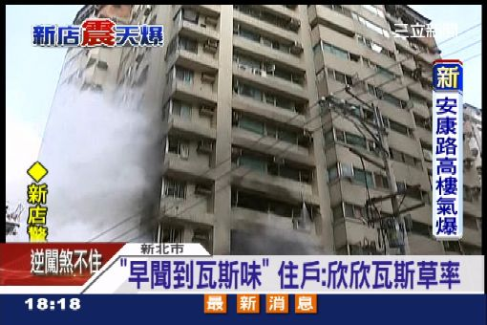
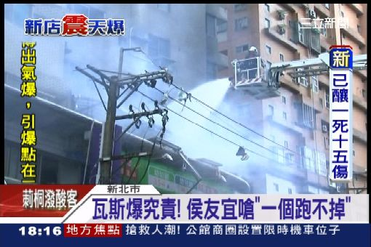
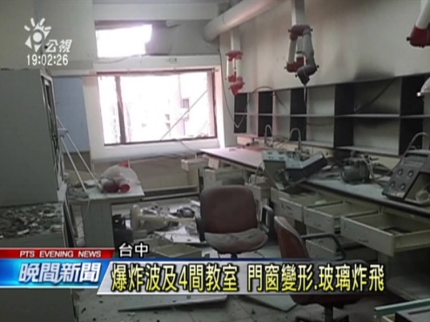
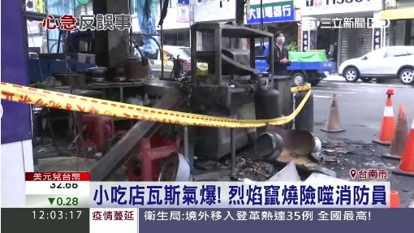
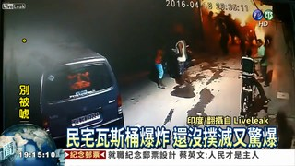
台灣氣爆案例

Slide 4
投資目的：
每人或多或少都曾投資過，不管買股票、基金、開店、合夥投資….等等，相信，出發點及目的~~都是想要賺取利潤，改善生活環境。
但以上投資，背後都有一個共同的名字：風險，有人幸運賺到錢，有人賠錢，而大多數的人，都是虧錢的那一個。
因為，生意本就有賺有賠，然而，人生，總是賠多賺少，因為，沒有一本萬利的生意！

Slide 5
駿騰能源產品特性：
（一）獨占性：本公司商品獲世界性專利證明，具市場獨占性。
（二）全面性：廚房與衛浴的能源產品，是家家戶戶每日生活所需，沒有人能獨立其外，具商品全面性。
（三）永續性：當一個安全與無毒的商品產生，消費者對該商品回購率是百分之百的，具商品永續性。
（四）全球性：公司安全桶為世界性專利產品，未來將進軍海外市場，讓更多家庭處於安全無毒的生活環境。

Slide 6
市場潛能
全台桶裝瓦斯用戶約506萬戶，宜蘭、花蓮、台東更達百分百。全省更多達3千多家瓦斯行。
（監察院103年6月6日新聞資料）
20公斤桶裝瓦斯每年使用量超過3000萬桶，市值高達數百億元！
以一個從零開始到60噸的行號（3000桶），若按輔導會時代這張瓦斯行的牌照與瓦斯營業量可以賣到500多萬元

Slide 7
營業處所申請基準（每一經營權申請條件）：
免權利金
進貨量：500筒（每筒單價6000元）
進油量：每次至少100桶（單桶單價550元）
以鄉鎮市為申請基準單位
營業區域內之舊有客戶，以該用戶筒數計算，每筒6000元，該戶所繳押金部分，由申請人無條件承接
成立營業處所時，需與本公司簽訂營業合約，其規範由合約訂定之

Slide 8
處所申請基準（每一經營權申請條件）：
免權利金
進貨量：250筒（每筒單價6000元）（不含該區舊有客戶）
進油量：每次至少30桶（單桶單價600元）
以村里為最小單位，每村里戶口數約以2500戶計（不足數可以數村里合併計算）（偏鄉亦同），鄉鎮市為最大單位（如人口戶數較小者以該鄉鎮為唯一營業處所）
營業區域內之舊有客戶，以該用戶筒數計算，每筒6000元，該戶所繳押金部分，由申請人無條件承接
成立營業處所時，需與本公司簽訂營業合約，其規範由合約訂定之

Slide 9
駿騰能源事業有限公司全國營業處營收範例
範例一 | 收入押金 | 小計 | 油品利潤（月） | 油品利潤（年） | 累計收入
第一輪 | 500*3000 | 1,500,000 | 125,000 | 1,500,000 | 1,500,000
第二輪 | 250*3000 | 750,000 | 62,000 | 750,000 | 2,250,000
第三輪 | 125*3000 | 375,000 | 31,250 | 375,000 | 2,625,000
第四輪 | 62*3000 | 186,000 | 15,500 | 186,000 | 2,811,000
合計 | 937 | 186,000 | 234,250 | 2,811,000

Slide 10
範例二 | 收入押金 | 小計 | 油品利潤（月） | 油品利潤（年） | 累計收入
第一輪 | 500*3000 | 1,500,000 | 125,000 | 1,500,000 | 0
第二輪 | 500*3000 | 1,500,000 | 125,000 | 1,500,000 | 0
第三輪 | 500*3000 | 1,500,000 | 125,000 | 1,500,000 | 4,500,000
合計 | 1500 | 1,500,000 | 375,000 | 4,500,000

Slide 11
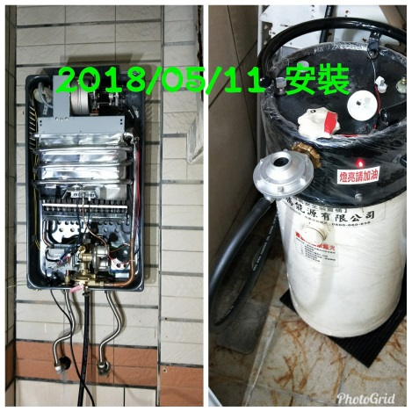
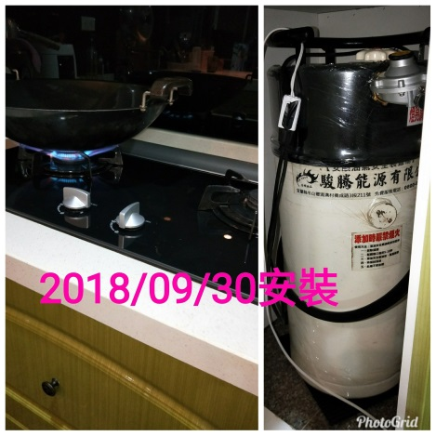
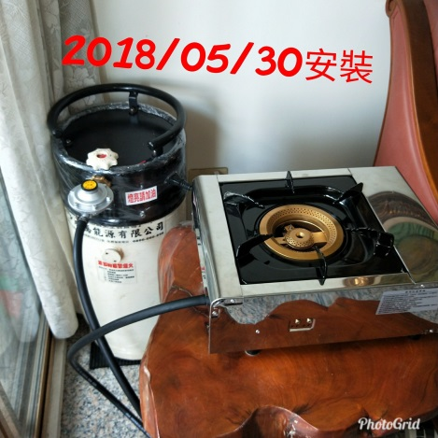
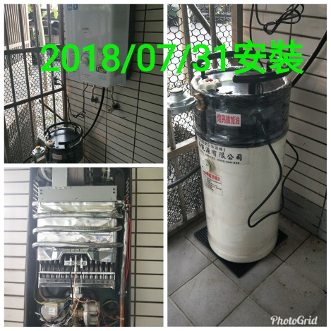
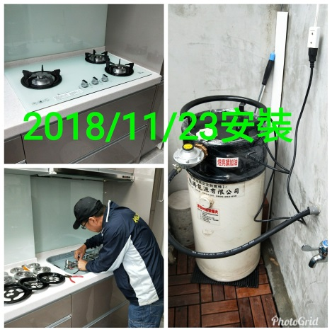
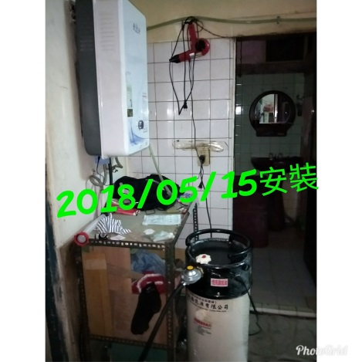
安裝實例；

Slide 12
結語
一個好的商品，需要有欣賞她的人才會接受
一個好的、安全無毒的、全民都需要的、商品，則需要你和我共同的推廣才會達到每個家庭
一個好的機會擺在你眼前，更需你自己好好把握，因為，機會稍縱即逝！

